Slide 1
Путешествие по морскому дну с Айболитом
Воспитатель : Арляпова Ю.Б.
Г. Междуреченск
МБДОУ Детский сад №37 «Искорка»

Slide 2
Цель: познакомить с многообразием морских обитателей, развивать познавательный интерес к природе, желание узнавать о характерных особенностях, образе жизни, о приспособленности живых организмов.

Slide 3
Возьмите меня с собой?

Slide 4
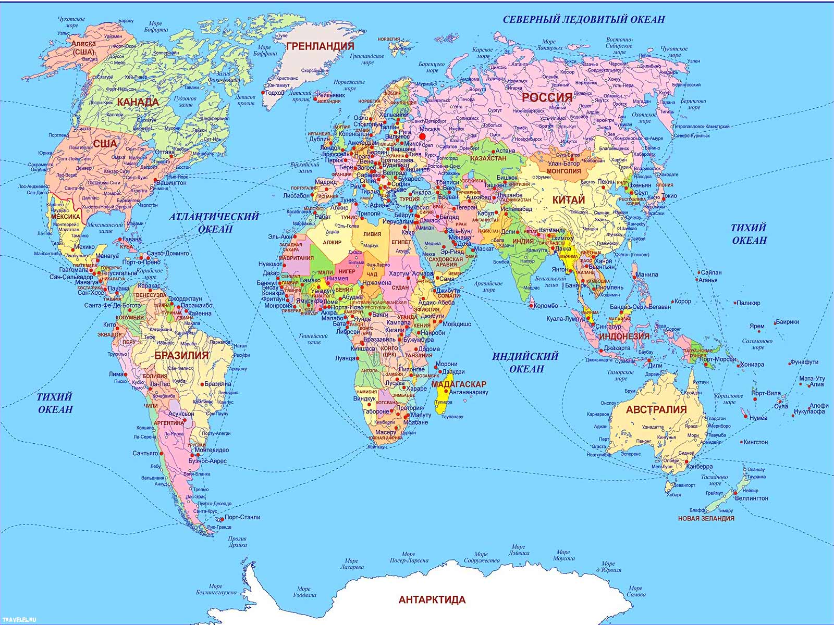
Большую часть поверхности занимает вода. Это моря и океаны

Slide 5
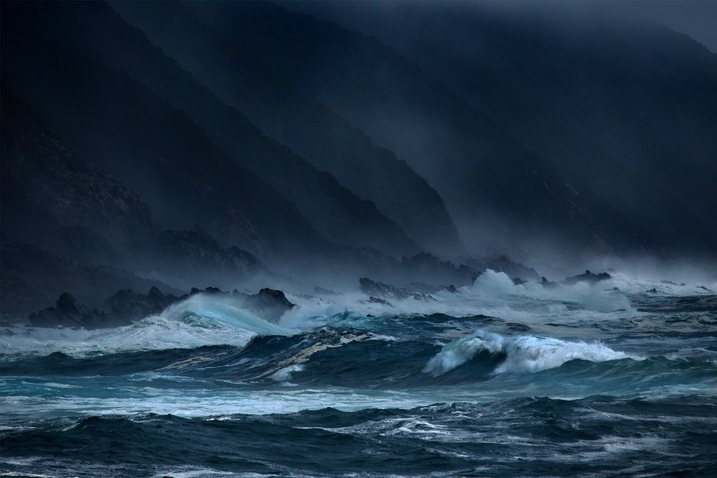

Slide 6
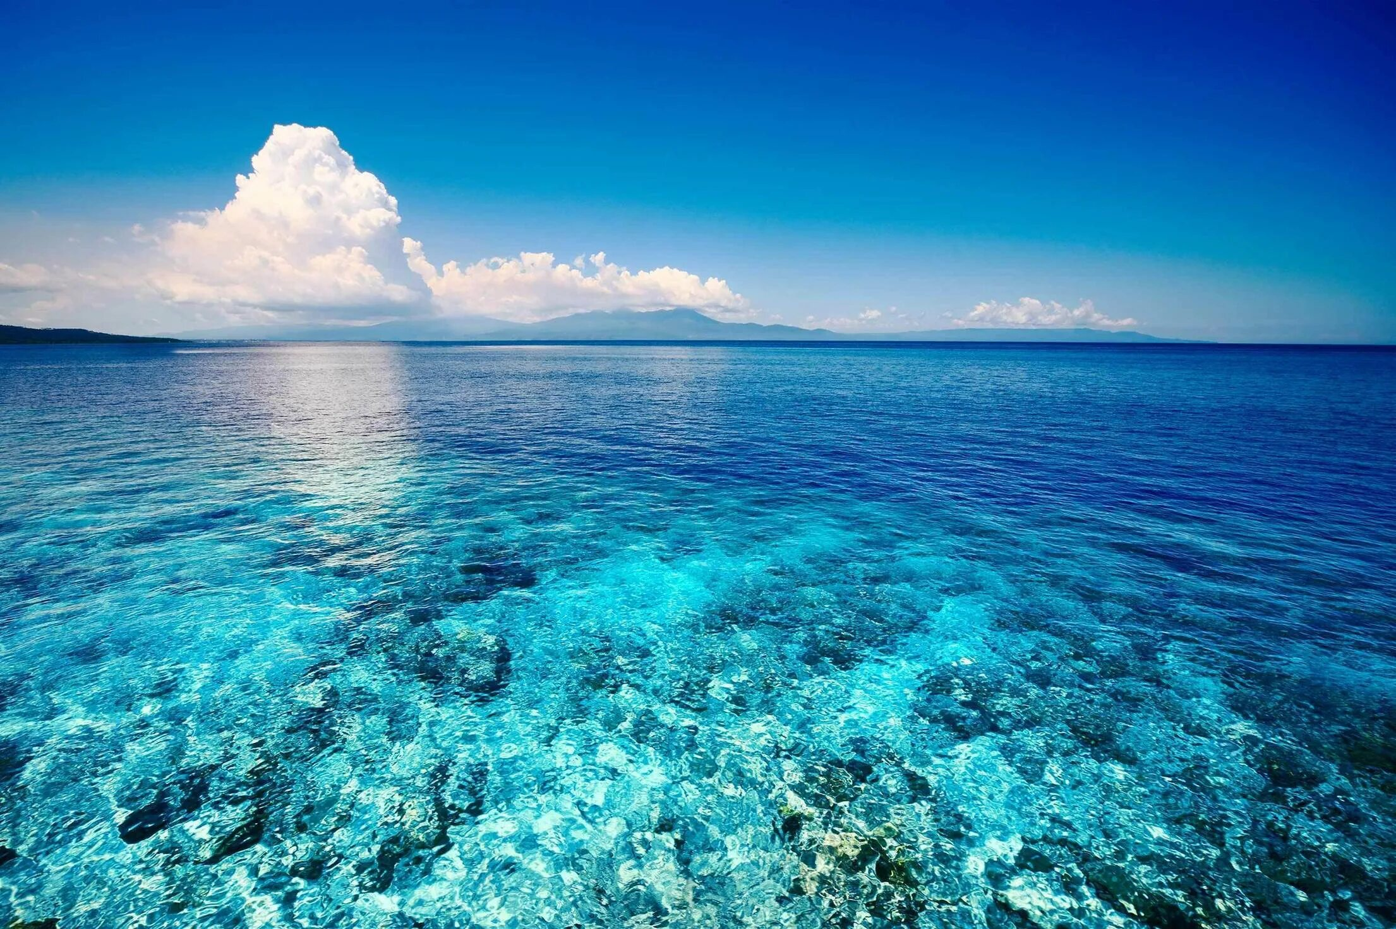

Slide 7
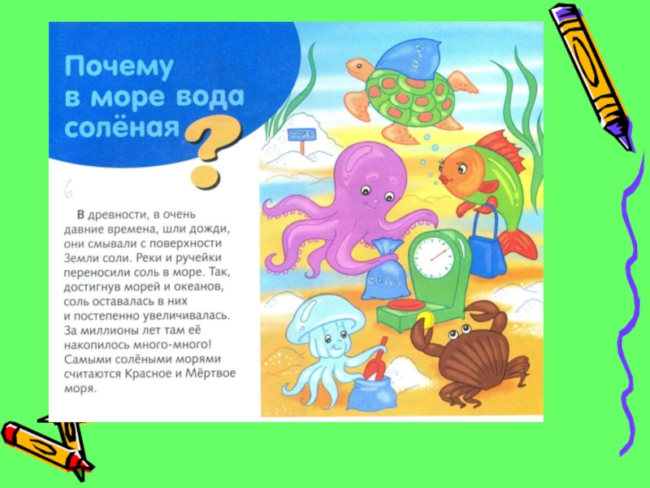

Slide 8
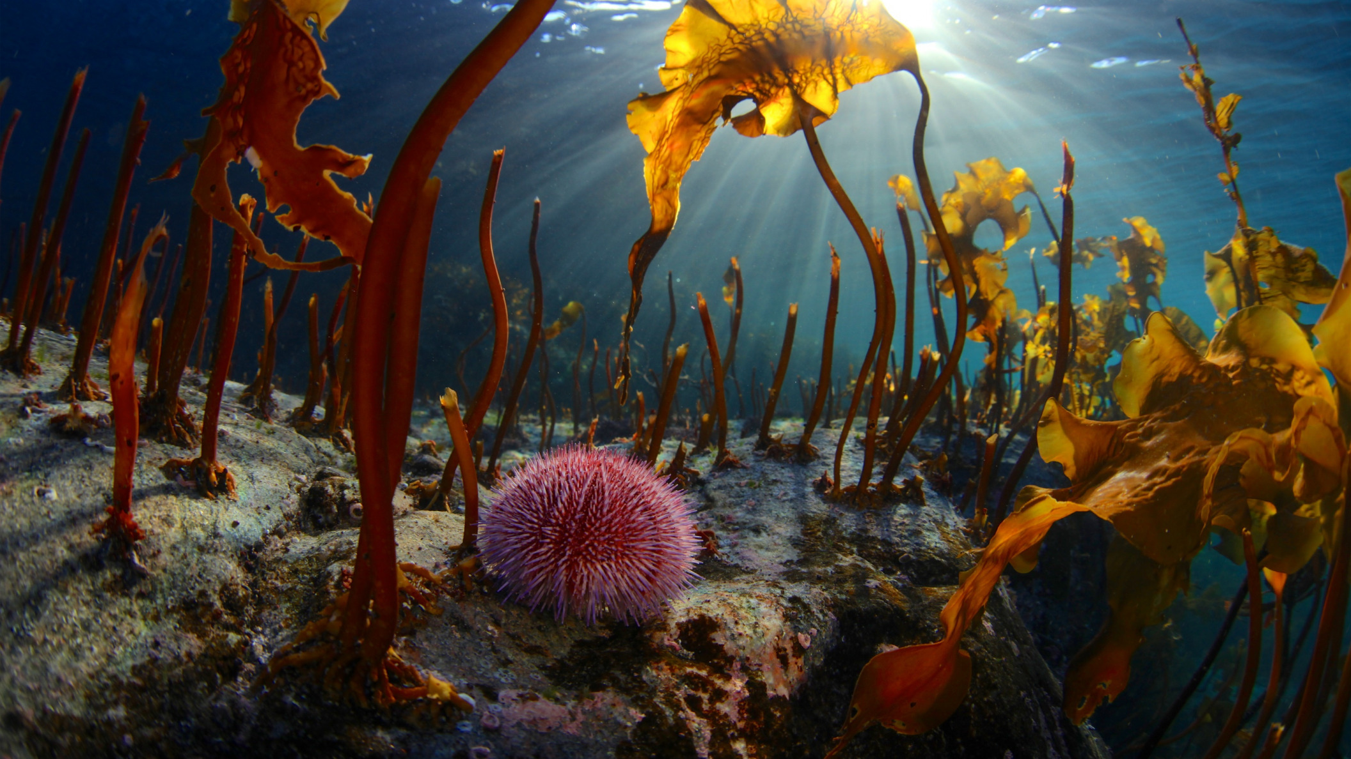

Slide 9
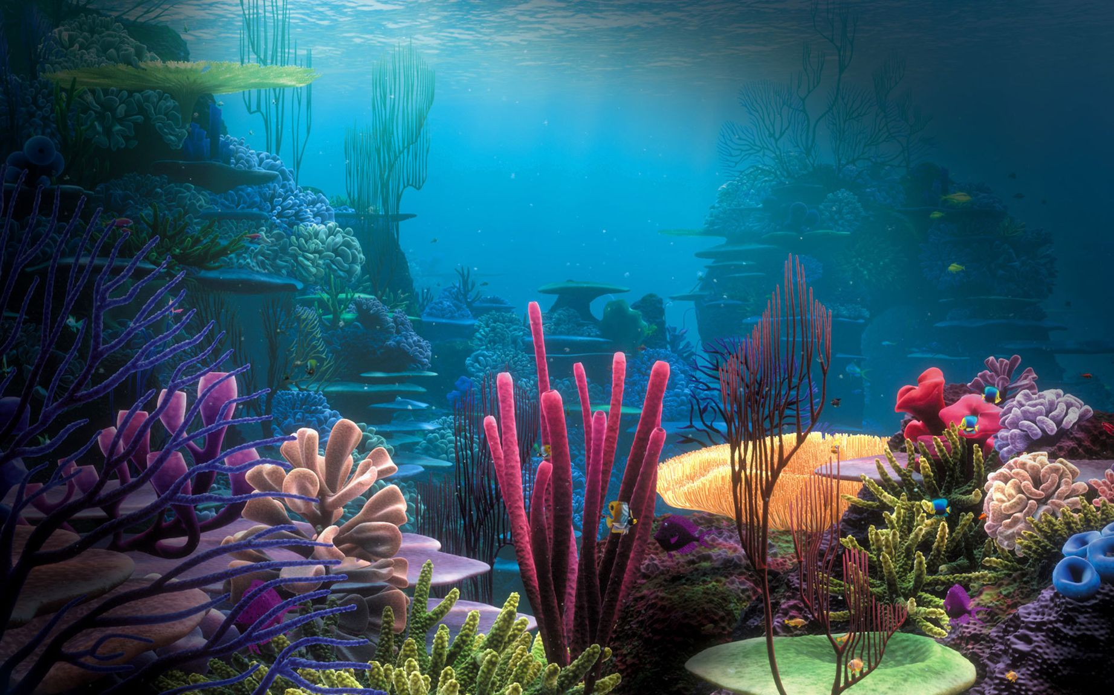

Slide 10
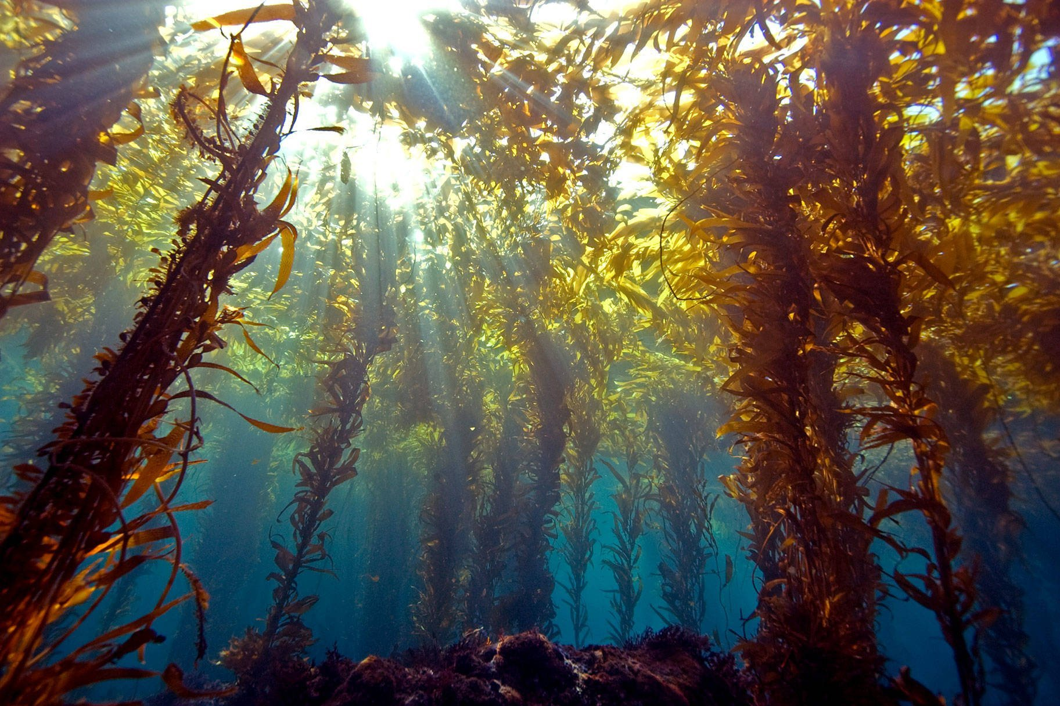

Slide 11
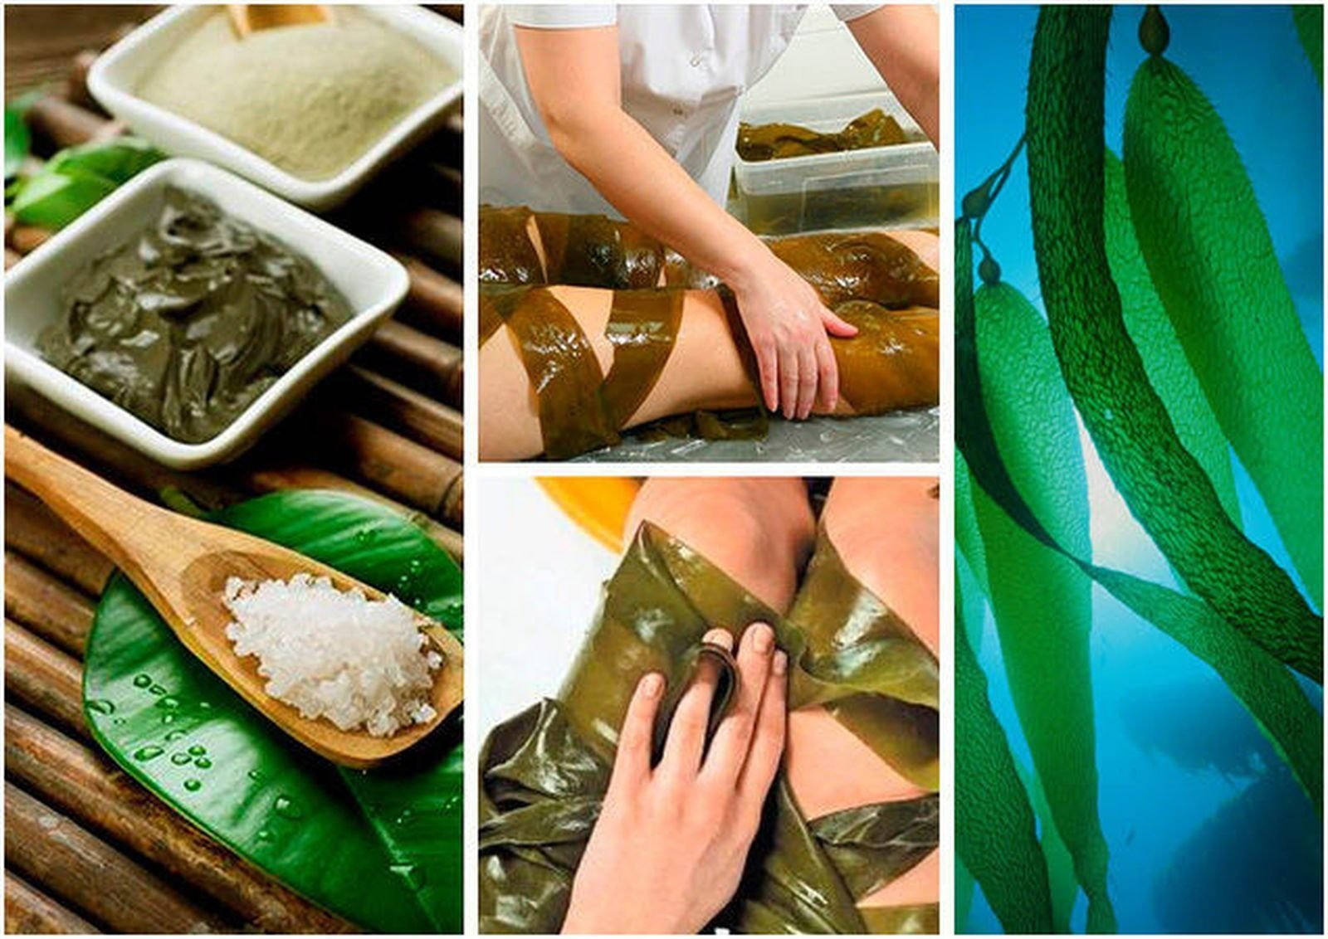

Slide 12
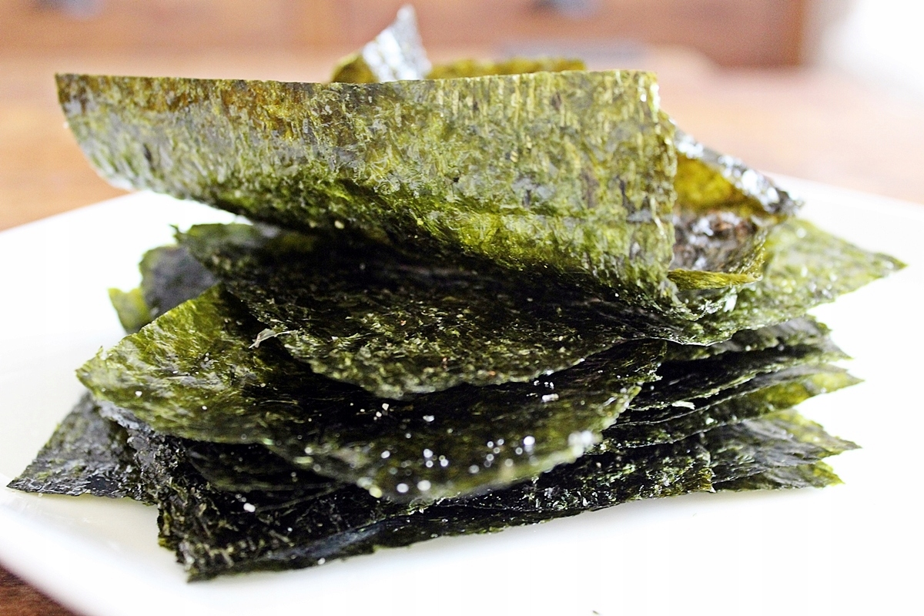

Slide 13
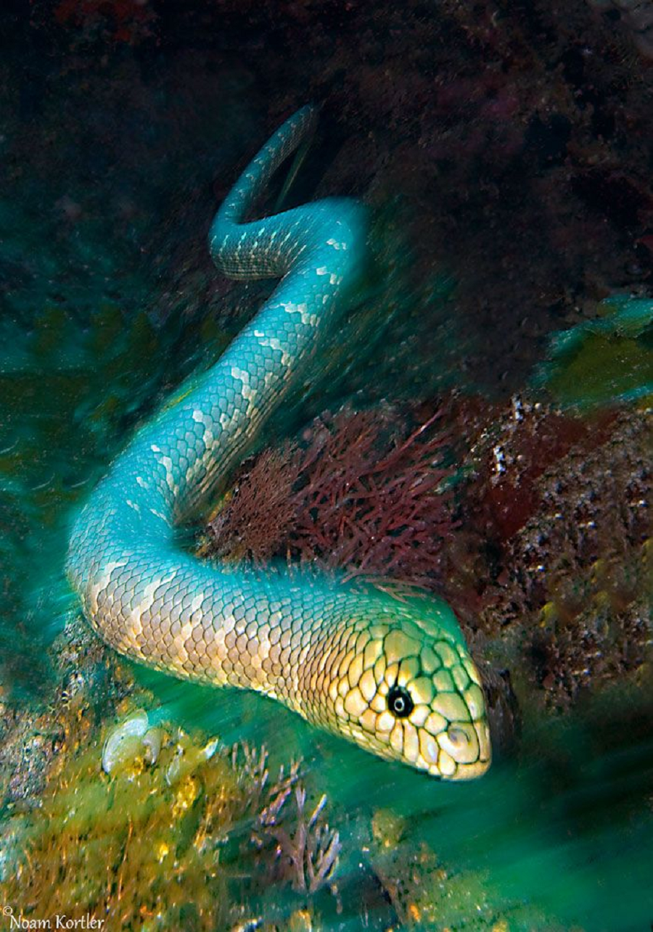
Рыба - Змея

Slide 14
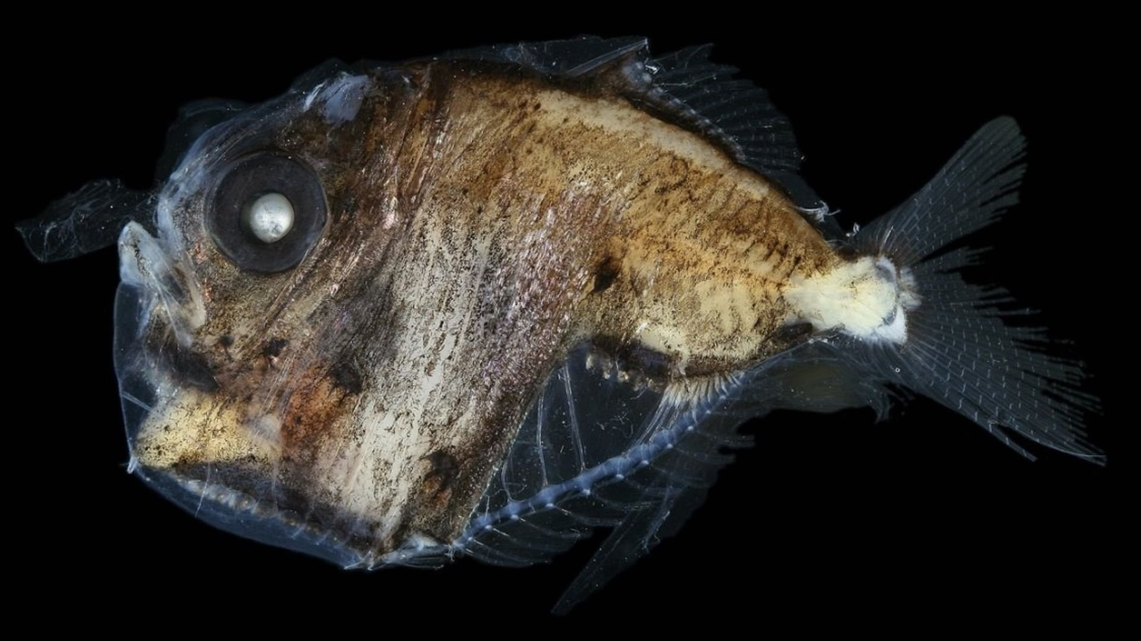
Рыба -Топор

Slide 15
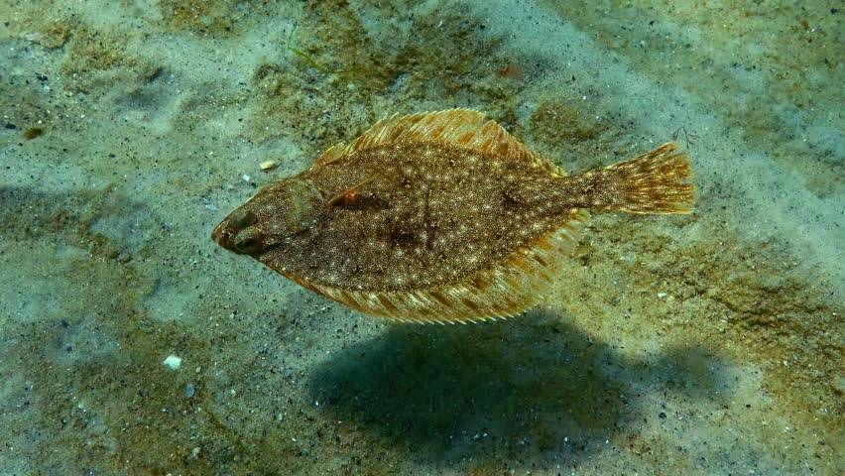
Рыба - Камбала

Slide 16
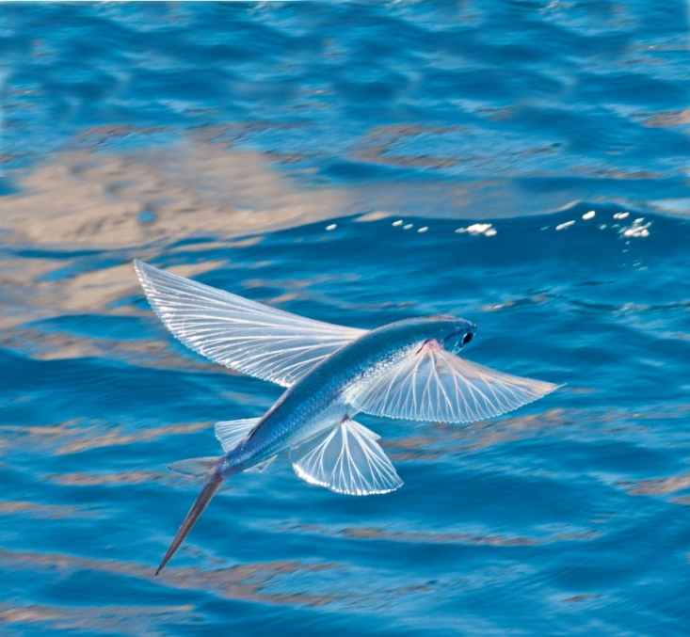
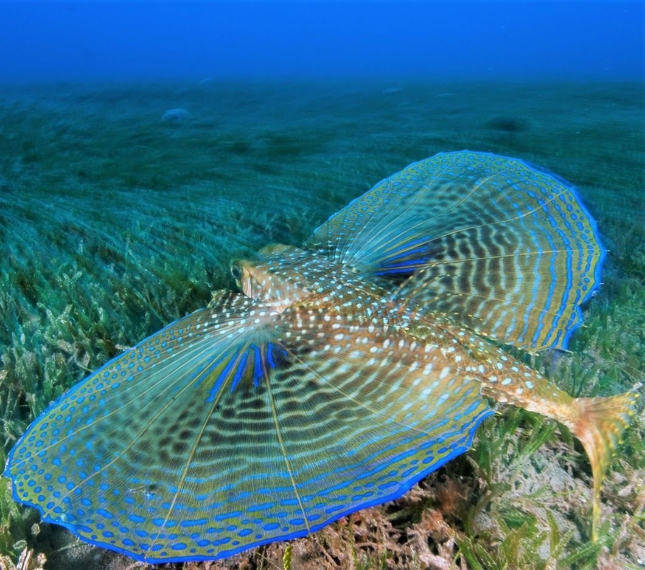
Летучие рыбы

Slide 17
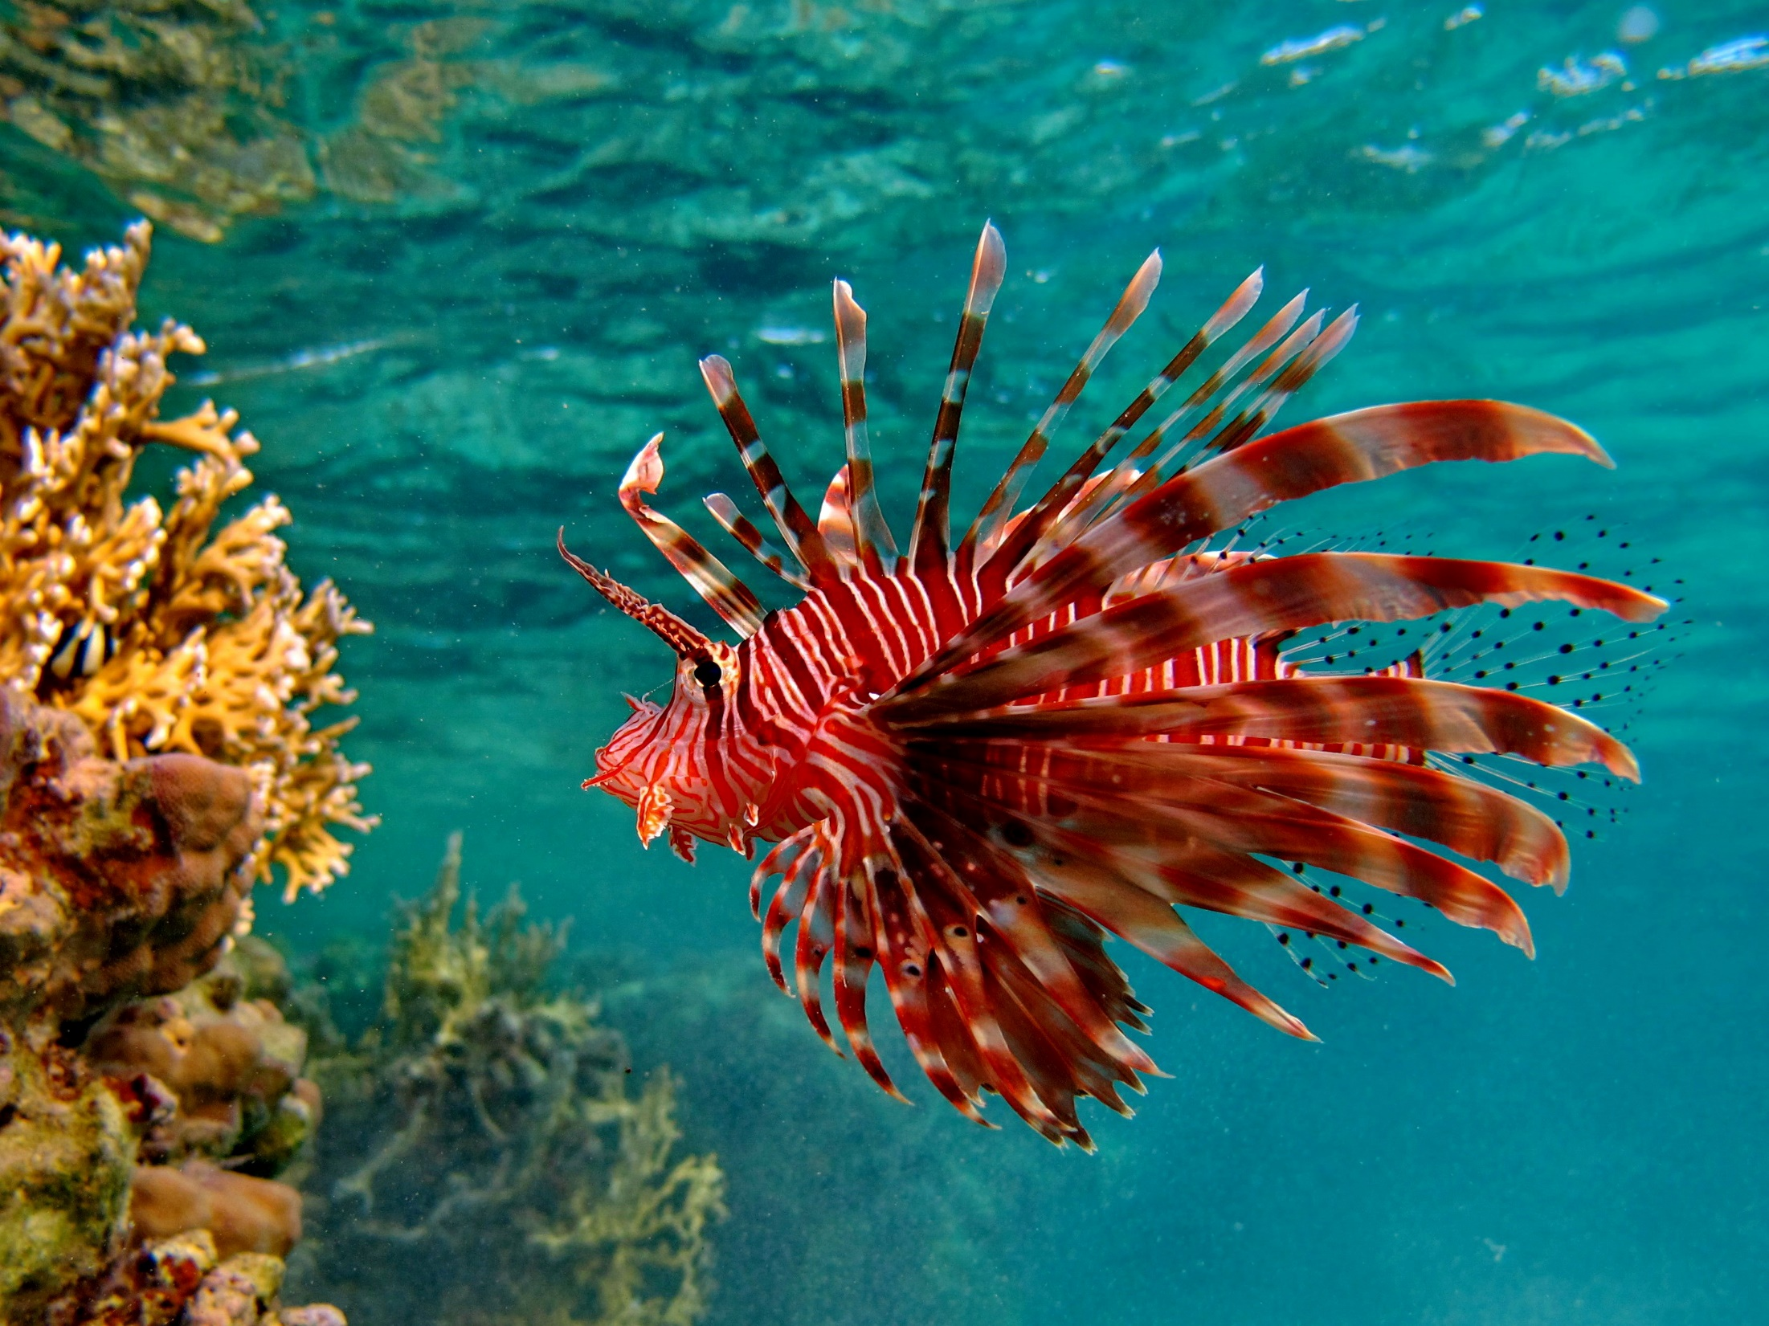
Рыба - Крылатка

Slide 18
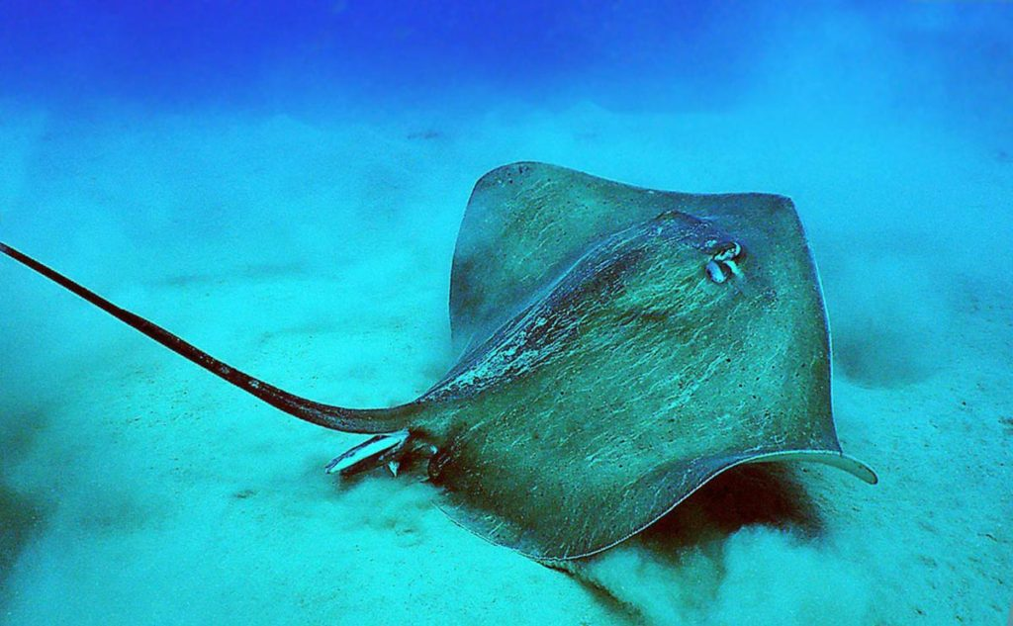
Морской кот

Slide 19
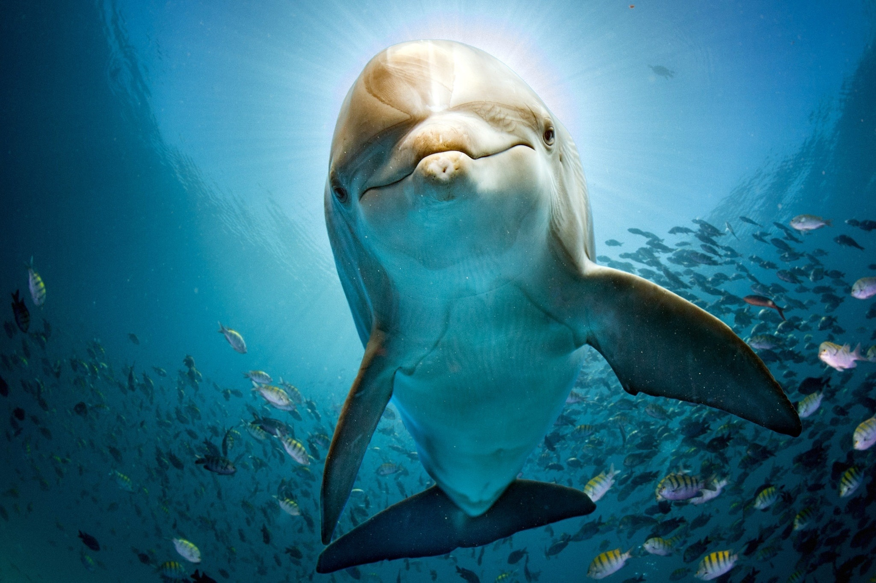
Дельфин

Slide 20
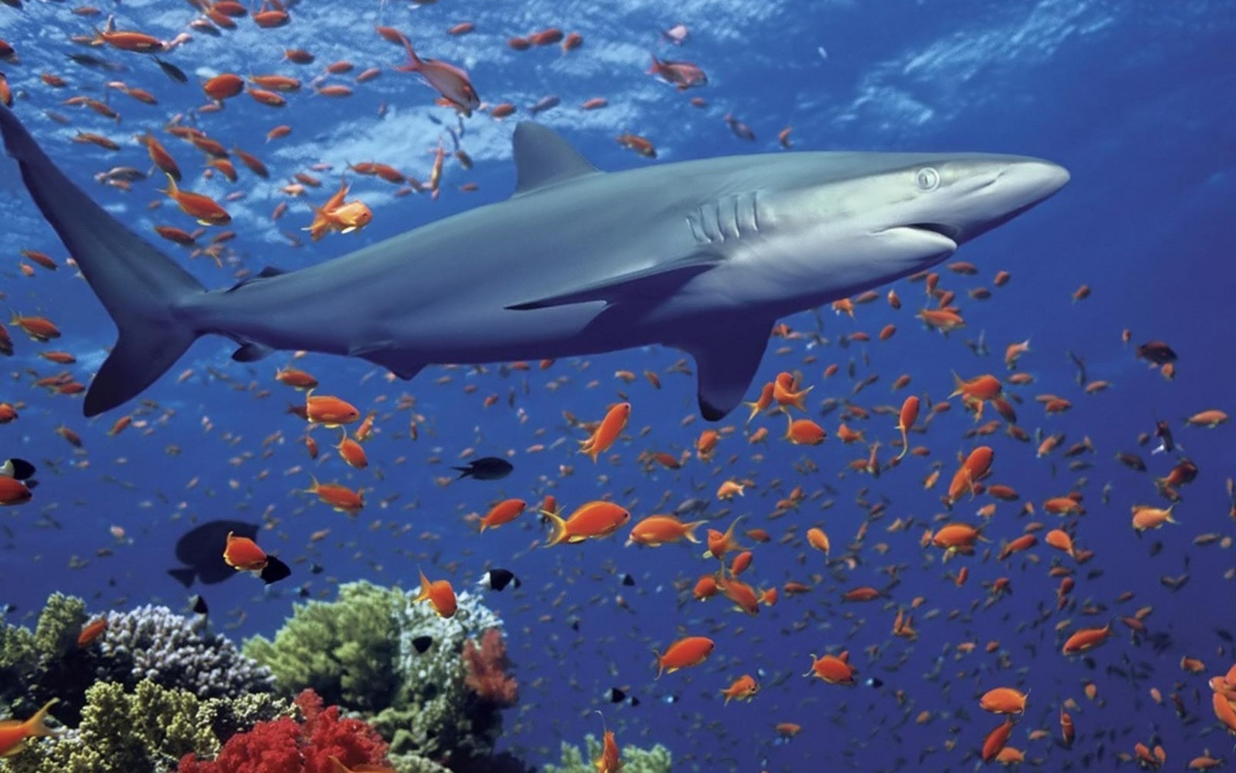
Акула

Slide 21
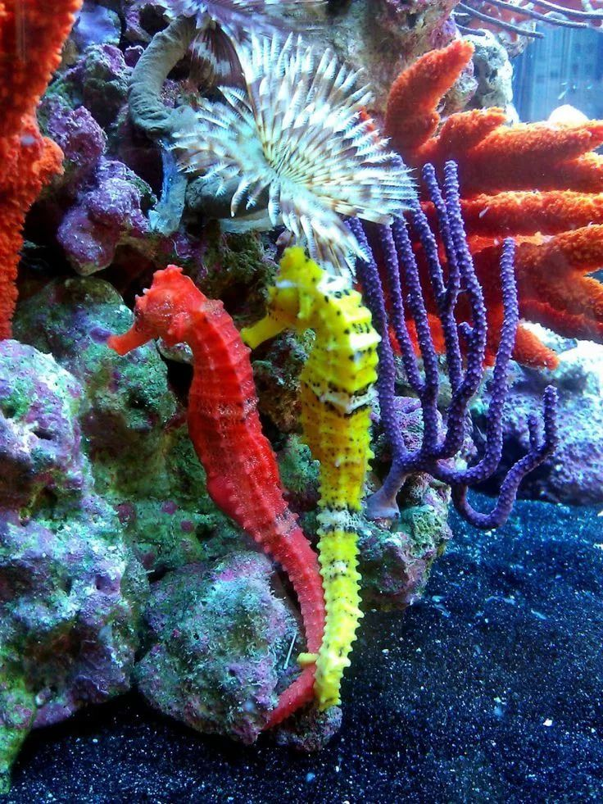
Морские коньки

Slide 22
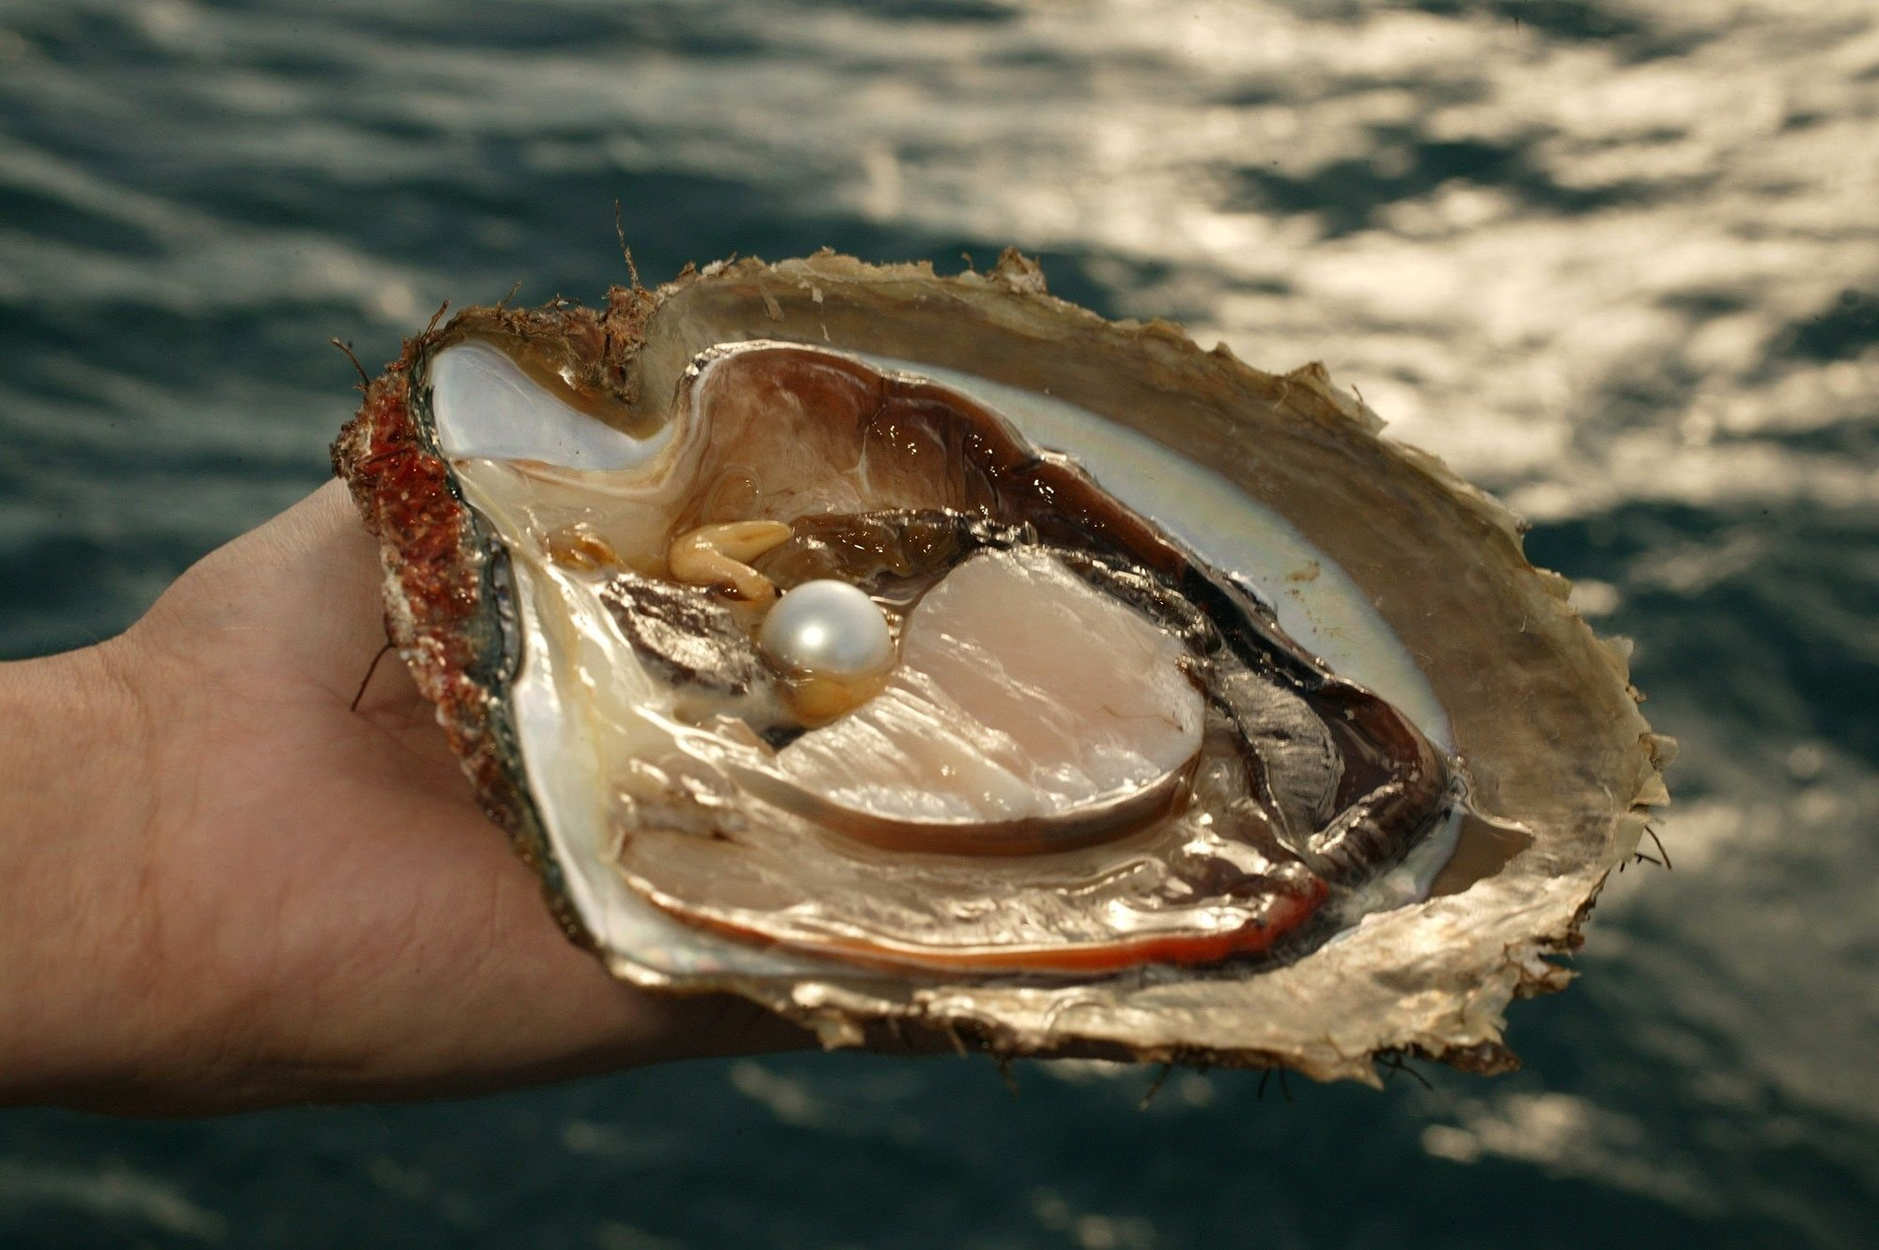
Чудесная раковина с жемчужиной

Slide 23
Наше путешествие подошло к концу, до новых встреч!

